Slide 1
主日信息
Sunday Sermon

Slide 2
十種曠野的心態
10 Wilderness Mentalities
波特蘭靈糧堂 BOLIP
January 17, 2021
黃薛媖師母

Slide 3
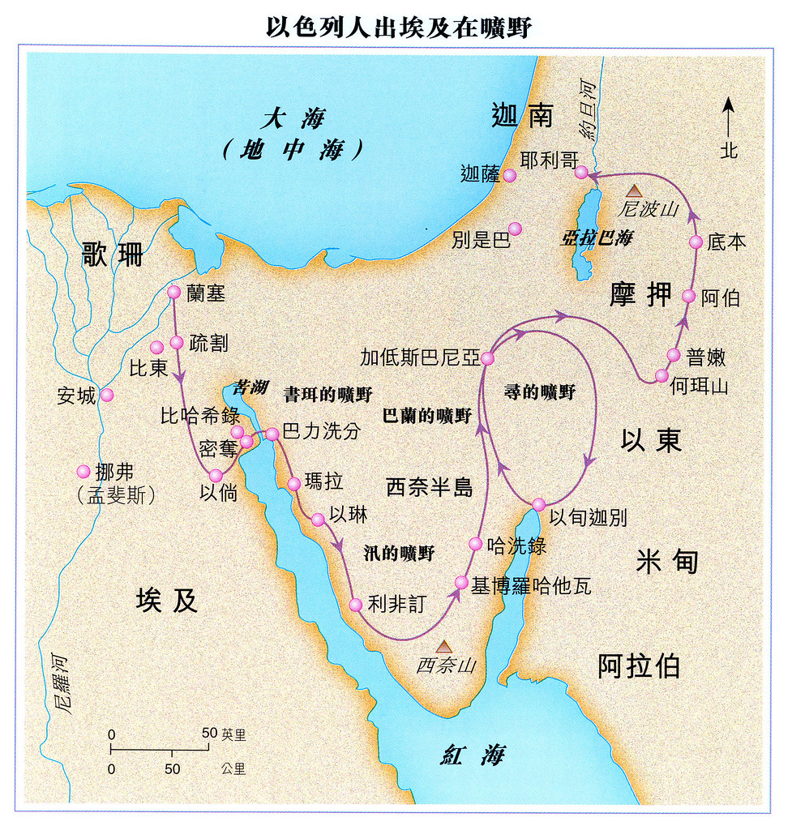

Slide 4
出埃及經曠野進入應許地
埃及:代表「世界」→ 一個與神為敵、綑綁人、壓制 人的勢力，讓人沉醉於權力、情慾和財利的世界的 一種權勢(出6:5)
應許地:一種因經歷基督、得著基督，得著能力能自由 地活出「救恩的實際」的生命境界(腓3:8)
曠野:是離開「為奴之地」進入「應許地」要經過的地 方，是基督徒得著神兒女的身分後，生命轉化必需 經過的階段
曠野心態:阻礙我們生命成長、往前進入神所應許的豐 盛恩典的不正確、錯誤的思想及態度 (申1:2 )
出6:5 我也聽見以色列人被埃及人苦待的哀聲，我也記念 我的約
腓3:8 我也將萬事當作有損的，因我以認識我主基督耶穌為至寶我 為他已經丟棄萬事，看作糞土，為要得著基督

Slide 5
曠野心態一:我的未來由我的過去和現在決定
以色列人在埃及做奴隸300年，心思意念仍停留在做奴隸時的心態，對自己的生活沒有積極的看法。一切都基於他們所見現實環境和實際需要，他們對未來沒有信心.當我們有被過去的負面經歷所綑綁時會有的心態:
  1. 消極、失敗的慣性思考
  每要執行一項計畫，總先想到失敗的結果(民13:31)
  不想成為卓越(認為沒有我的份,只看眼前的環境)
  總怕做錯，只求能符合別人的期望(不敢要求自己的權益，不敢說出自己的需要)
2. 總是抱怨人，抱怨神，不斷地問「為什麼」
常埋怨人或神，總是放大困難，不斷談論困難有多大 (民13:28、32-33，14:2-3，20:2-4)
對神抱著律法的懼怕心態，不能體會神的恩慈與憐憫

Slide 6
對「曠野心態 一」的真理的回應
讓聖靈醫治你負面經歷帶來的傷害，操練用新的思維方式來看事情，並選擇相信「在神凡事都能」
選擇相信神，做你當作的，其餘的祂會成就
可10:27 在人是不能,在神卻不然,因為神凡事都能
耶29:11 耶和華說：我知道我向你們所懷的意念是 賜平安的意念，不是降災禍的意念，要叫你 們末後有指望。
腓3:13 弟兄們，我不是以為自己已經得著了；我 只有一件事，就是忘記背後，努力面前的

Slide 7
曠野心態二:有人替我做-我不想承擔這責任
做任何事情，剛開始時總是抱著興奮與期待，但是需要委身盡全力的毅力來完成。只有承擔責任和勤奮工作，才是幫助我們實現目標的方法。
真理的回應
負起管理神託付我們的「資源」的責任:為生活中所做的事承擔責任 (創1:26-28)
向神禱告:「我喜歡努力工作，儘自己該盡的一份力量，直到看到最後成果.這樣的態度必蒙神祝福我手中的工作」(西3:23;箴12:11 )
西3:23 無論做什麼，都要從心裡做，像是給主做的，不 是給人做的
箴12:11 耕種自己田地的，必得飽食；追隨虛浮的，卻是 無知。

Slide 8
曠野心態三:這太難了，我做不成
抱怨困難、埋怨新挑戰，藉此放棄不做，會讓我們停滯不前，因為只要我認為太難, 那就真的太難了.
發怨言，沒有耐心並不能找到出路，解決問題
真理的回應 :
  神的話說，祂總是給予我們履行他的旨意所需的資源和能力。
  靠著神我凡事都能，靠著祂我可以做神要我做的一切
林前10:13 你們所遇見的試探，無非是人所能受的。神是 信實的，必不叫你們受試探過於所能受的；在受試 探的時候，總要給你們開一條出路，叫你們能忍受 得住
腓4:13 我靠著那加給我力量的，凡事都能做。

Slide 9
曠野心態四:我沒辦法 - 我就是愛抱怨
抱怨讓我們原地踏步，使生命停滯不前
當我們在困難時保持良好態度，聚焦解決問題時，它將釋放我們得自由
真理的回應 :
感恩你所擁有的，不是看你所無的而自哀自嘆
向神禱告:「我決心在每種情況下都能看到神善良美好、正面的目的。無論甚麼景況，我都要來感謝神，我要從我口中說出積極和鼓勵我自己的話來代替一切的抱怨。」
帖前5:18 凡事謝恩；因為這是神在基督耶穌裡向你們所 定的旨意。
弗4:29 污穢的言語一句不可出口，只要隨事說造就人的 好話，叫聽見的人得益處
箴18：20-21 人口中所結的果子，必充滿肚腹…生死在舌 頭的權下，喜愛他的，必吃他所結的果子。

Slide 10
曠野心態五:不要叫我等候，我應該立刻得到
驕傲的人説：「請不要叫我等，我配得立刻得到任何東西。」
耐心不只是等候的能力，也是在等候之時保持良好態度的能力 (加5:22)
您將在生活中花費大量時間等待，不耐煩只會使您和您周圍的每個人痛苦不堪。那為什麼不學著快樂地等待呢?
真理的回應 :
向神禱告:「我要學習忍耐，我相信信實可靠的上帝會在 祂認為最合宜的時機確切地給我我需要的東西，祂 是永不誤事也不誤時的神」(彼前5:6;箴16:9;羅12:10)
箴16：9 人心籌算自己的道路；惟耶和華指引他的腳步
雅1：4 但忍耐也當成功，使你們成全、完備，毫無缺欠。

Slide 11
曠野心態六:我可能是錯的、但那不是我的錯
受害者心態:喜歡將事情的錯誤歸咎於生活、他人或環境，來逃避為自己的行為負責
真理的回應 :
內裏誠實: 將問題帶到神真理的光中，不再使用任何藉口隱藏逃避或替自己辯護
向神禱告:「我要對自己的行為負責。主啊！求你光照我，向我顯明我的內心的真實光景，幫助我改變，我要成長。」
約8:32 你們必曉得真理，真理必叫你們得以自由。
羅12:16 要彼此同心；不要志氣高大，倒要俯就卑微的人 （人：或作事）；不要自以為聰明。

Slide 12
曠野心態七-我的生命好悲慘:我為自己感到遺憾因我的生命如此不幸
自憐心態:全然專注於自己及自我的感覺，而完全漠視他人的感覺與需要
自憐是一種合理化「逃避自己責任」的行為:只想博取同情，不肯承認自己是個需要改變、受管教的罪人
自憐與「活出神的能力」兩者不能並存
真理的回應 :
去關心和幫助別人:將眼光從專注在自己的需要，轉而也注意到別人的需要，因神希望我們伸手幫助別人
常常用正面的形容詞、神的話(例如:「靠著那加給我力量的，我凡事都能」)向自己內心說出信心、正面、鼓勵自己的話.

Slide 13
對曠野心態七:自憐心態的真理的回應
3. 向主祈求禱告:「主啊！，賜給我力量改變思想，跳脫 自憐。 我定意要為每一件事感恩，幫助我看見祢在 我生活的每一方面都站在我的身旁，祢是我隨時的 幫助」
4. 常常這樣宣告：「我非常感謝上帝為我所做的一切。 我的生活是幸福的，充滿了美好的事物」
腓2:4 各人不要單顧自己的事，也要顧別人的事。
帖前5:18 凡事謝恩；因為這是神在基督耶穌裡向你們所 定的旨意。
詩103 (向神頌讚)

Slide 14
曠野心態八-我不配得神的祝福，因為我不值
自卑與自我拒絕:自卑是自覺一無是處(我不配領受神的愛或恩典); 而自我拒絕的性格是因心靈的創傷，對自己感到羞辱，不喜歡自己.
真理的回應 :
無論是上帝的愛，救贖…還是聖經中的許多應許，我們都無法做任何事情來「賺得」或配得。我們只能謙卑地感恩和領受，並對神的良善與憐憫的愛生發敬畏
常常這樣宣告：上帝愛我並接納我，今天我要選擇接受祂的恩典、憐憫和寬恕，在一生中全然的接納自己像祂接納我一樣(林後5:21;耶1：5)
羅8：39-39 因為我深信無論是死，是生，是天使，是掌 權的，是有能的，是現在的事，是將來的事，是高 處的，是低處的，是別的受造之物，都不能叫我們 與神的愛隔絕；這愛是在我們的主基督耶穌裡的

Slide 15
曠野心態九-我嫉妒別人比我好
嫉妒是專注於別人的長處和別人擁有的一切，產生比較而感到痛苦
真理的回應 :
我是獨一無二的，上帝愛我，祂對我的一生有為我量身打造的美好計畫，我要為「神給的」心滿意足，我要為神安排我做甚麼事或成為怎樣的人感恩與接納，祂所給我的是最好的，因祂比我還了解我自己
我要誠實盡責，盡力做好神要我做的每一件事，不去比較，或去管神為別人做了甚麼或別人要如何，因我明白我們都是基督的肢體，同屬於一個身子(林前12:27)
羅12:15 與喜樂的人要同樂；與哀哭的人要同哭。
耶29:11 耶和華說：我知道我向你們所懷的意念是賜平安 的意念，不是降災禍的意念，要叫你們末後有指望

Slide 16
曠野心態十:照我的方法做，否則就別做
驕傲、頑梗悖逆的心思總是說：「我非要按自己的方式做」 但只有當我們順服上帝並以祂的方法做事，我們才會真正獲得成功，走在蒙福的道路上。
真理的回應 :
我要將我的意志交託給神，願意拋棄任何高舉自己，卻與神的原則相牴觸的事物，謙卑地放下自己，全然的順服
這樣對我們的心說:「我願意在我生活的每個方面都順服神的心意，無論祂帶領我到哪裡，我都樂意順從並緊緊跟隨祂。」(太6:10)
申命記5:33 耶和華你們神所吩咐你們行的，你們都要去 行，使你們可以存活得福，並使你們的日子在所要 承受的地上得以長久。
箴3：6 在你一切所行的事上都要認定他，他必指引你的 路

Slide 17
禱告範例
親愛的父神，我來到祢面前向你承認我生命旅程中的曠 野，我常常被過去生命裡不快樂的經歷、所受的傷 害甚至是過去的成功經驗來影響我現在的態度以致 我無法完全享受祢所要賜給我的豐盛生命與自由.
謝謝祢藉著Joyce Meyer的教導讓我明白我生命中許多攔 阻聖靈的工作，攔阻我成長的錯誤心態，我現在決 定悔改在你面前，我定意要做一個為自己生命負責 的人，祈求聖靈幫助我.
主啊！當我裡面有這些曠野的心態時，祈求聖靈隨時提 醒我，充滿我，賜給我智慧，常常用你的話來思考， 賜給我信心與能力毫無折扣的遵行你的話，用你的 眼光來看周圍的人事物，用你的方法來管理我的生 命，讓我快快地走出曠野，進入你所應許的豐盛與 自由，奉主耶穌基督的聖名禱告，阿們

Slide 18

心思的戰場 ─ 曠野的心態
見證分享
Jessica 王亞哲 姐妹
西區 恩典小組

Slide 19
心思的戰場 ─ 曠野的心態
見證分享
Teresa 周倩儀 姐妹
東區 愛加倍小組

Slide 20
心思的戰場 ─ 曠野的心態
見證分享
Claire 王思敏 姐妹
西區 點線面小組

Slide 21
同心禱告

